Slide 1
NJ_D302
Příprava kurzu
"Německá gramatika online"

Slide 2
Založení Sady otázek/
Odpovědníku

Slide 3

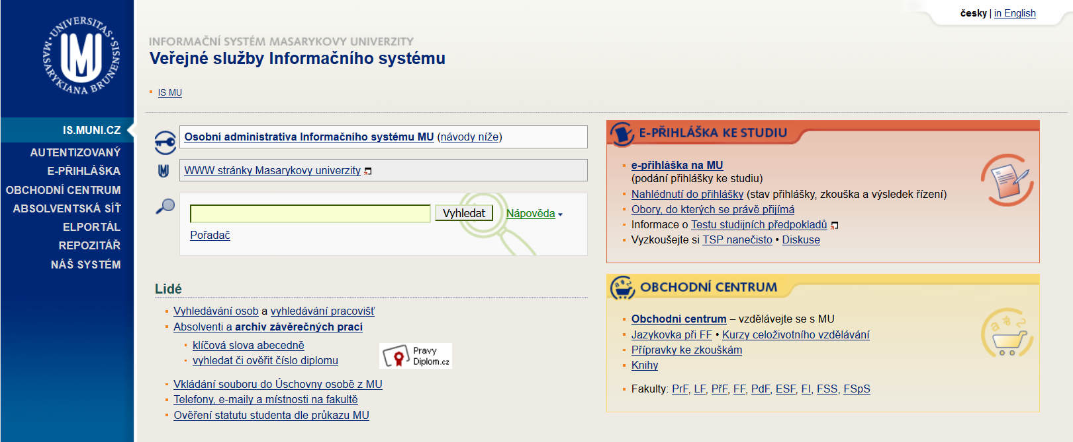

Slide 4
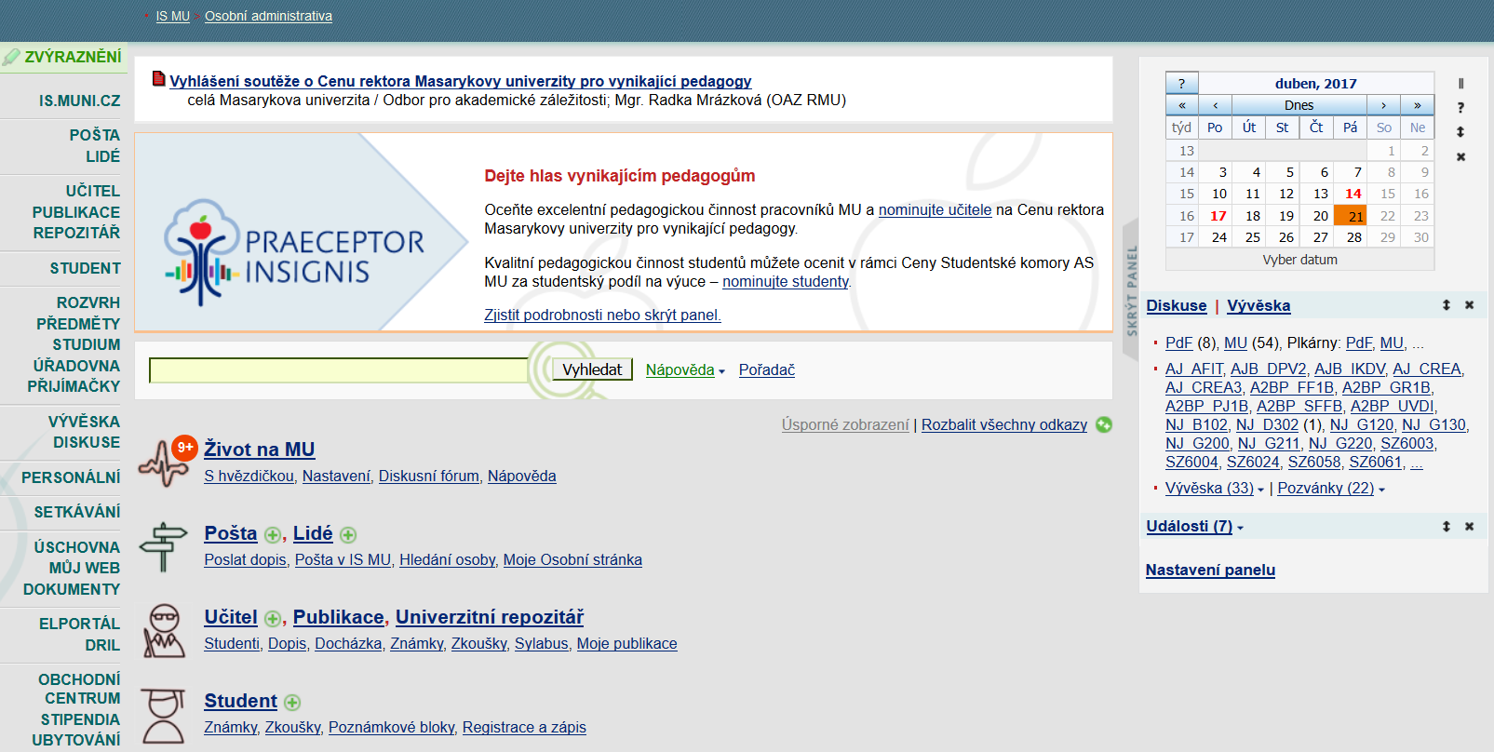

Slide 5
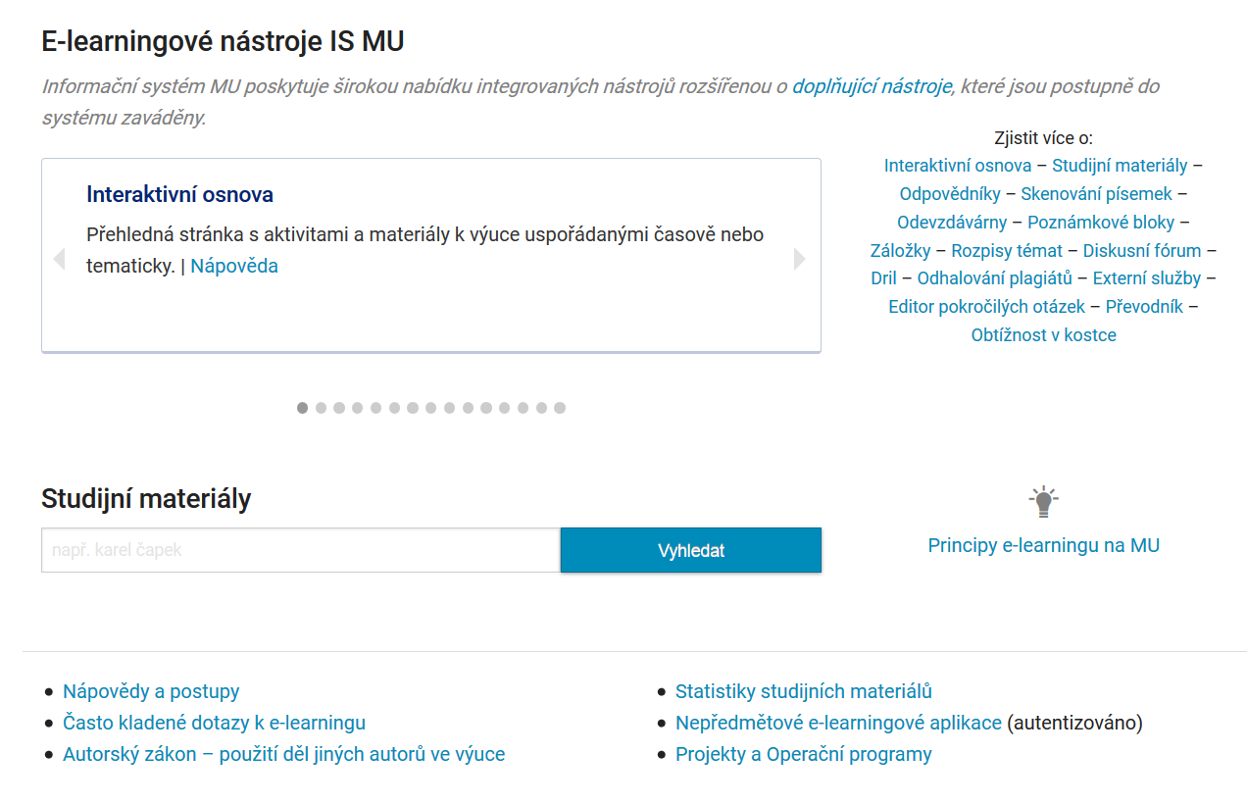
Úplně dole na stránce najdete:

Slide 6
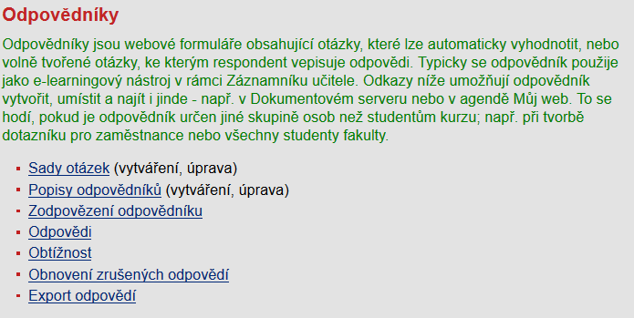

Slide 7
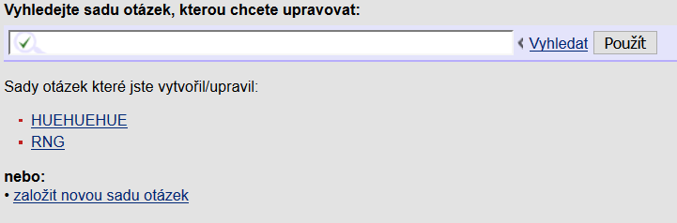
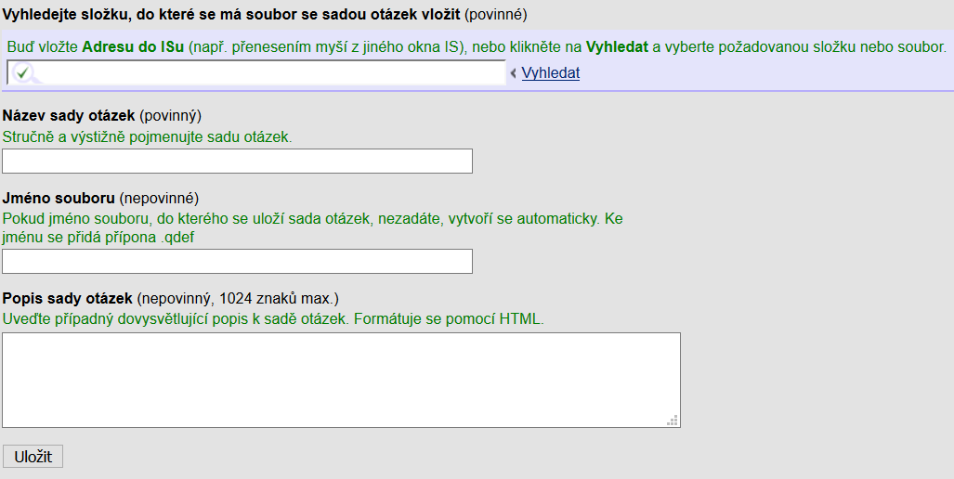
https://is.muni.cz/auth/el/1441/podzim2017/
NJ_D302/ode/ode_65957523/
Forma: příjmení_téma

Slide 8
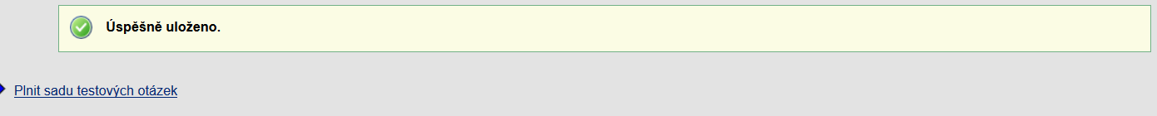
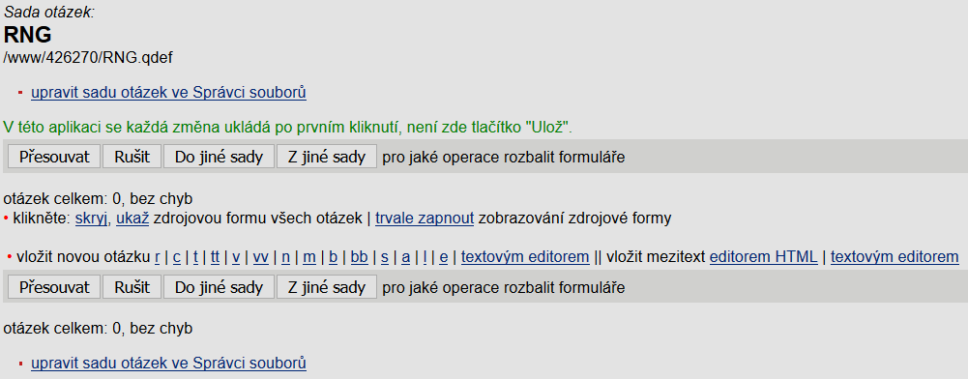
Prvotní vzhled (prázdné) sady:

Slide 9
Vkládání nových otázek do vytvořených odpovědníku

Slide 10
Důležité
Typy otázek v IS MU

Slide 11
Seznam otázek
typy otázek

Slide 12
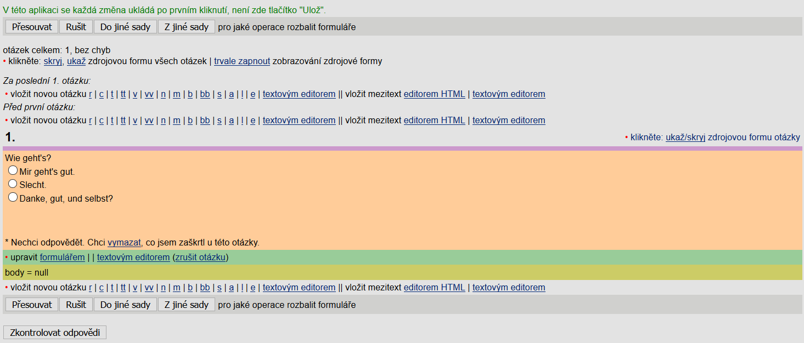
R – 1 správná odpověď
Limit tvorby touto cestou je, že jde zadat pouze jedna otázka.
Lze vyřešit použitím Převodníku, o kterém se dozvíte na pozdějších snímcích.

Slide 13
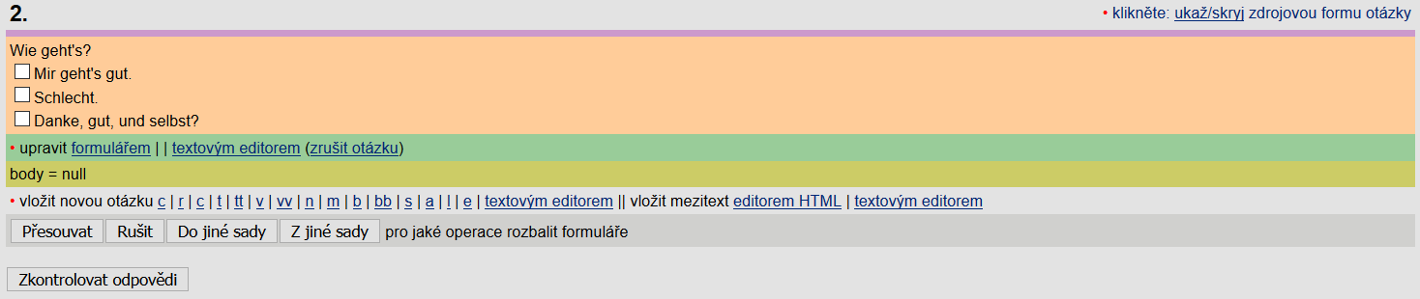
C – více správných odpovědí
Podobně jako u typu R je limit tvorby touto cestou fakt, že jde zadat pouze jedna otázka.
Tento problém vyřeší taktéž převodník.

Slide 14
Typy otázek v Elportálu

Slide 15
1) Převodník

Slide 16
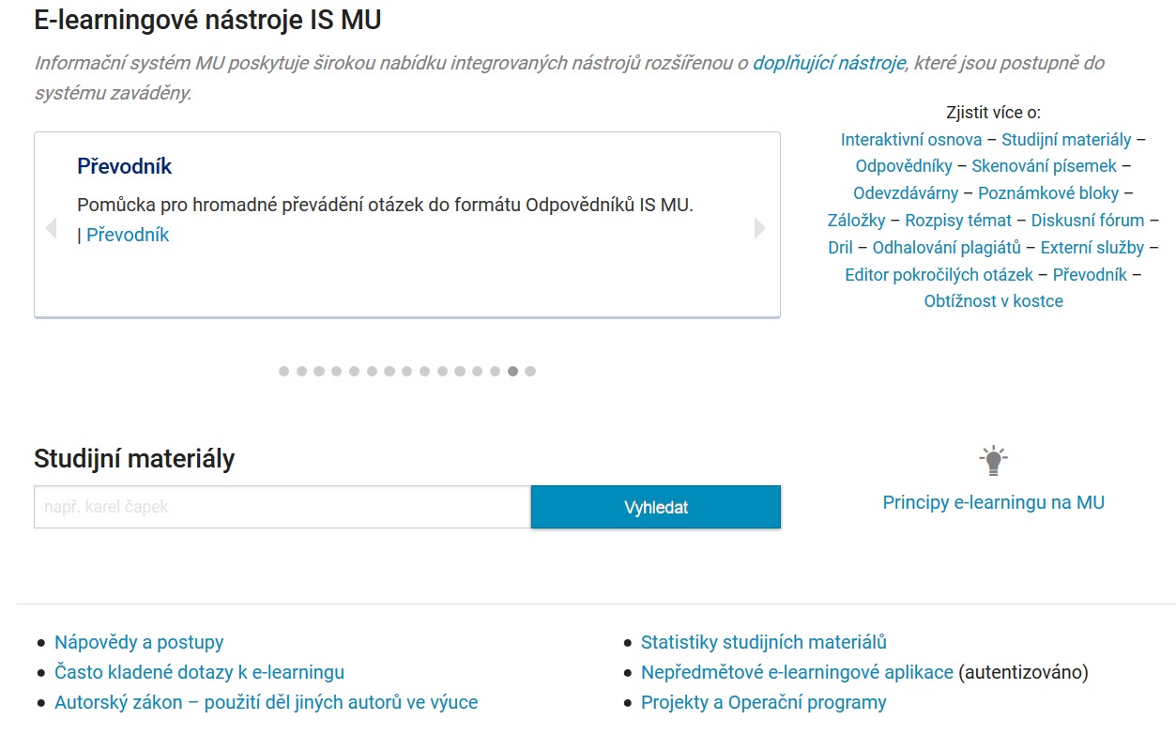
Nechejte si otevřenou sadu otázek v IS MU, v dalším panelu přejděte do rozhraní Elportálu

Slide 17
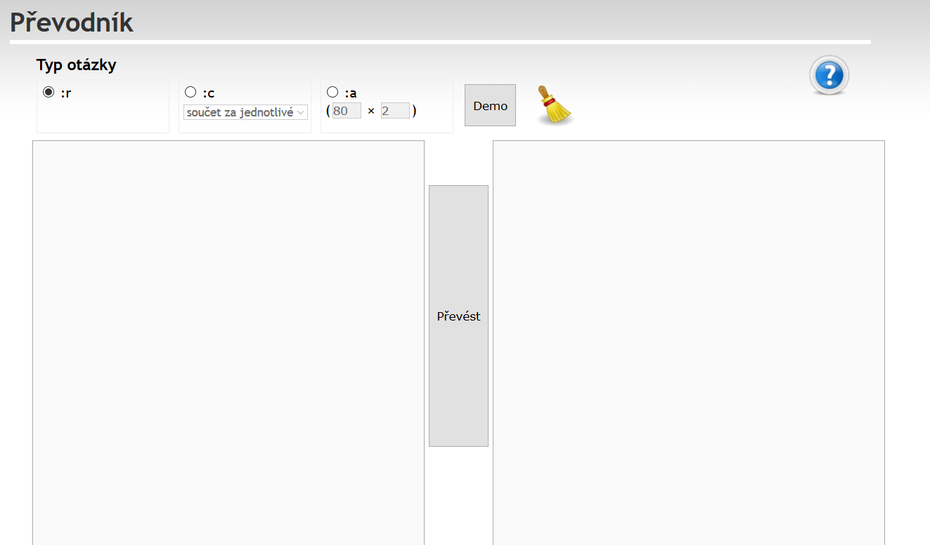
Díky Demu se můžete podívat, jak správně zadávat otázky do Převodníku:

Slide 18
2) Editor pokročilých otázek

Slide 19
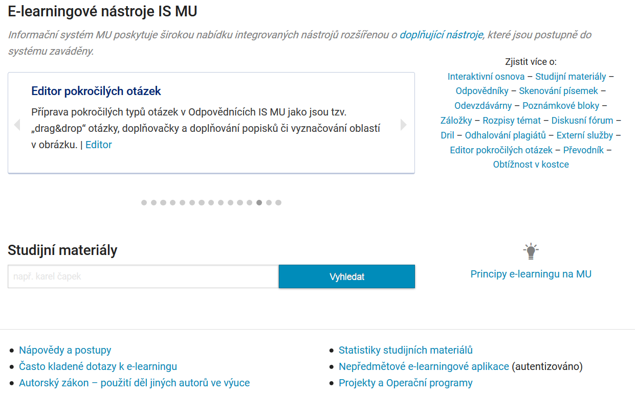

Slide 20
2.1) Mezery v textu

Slide 21
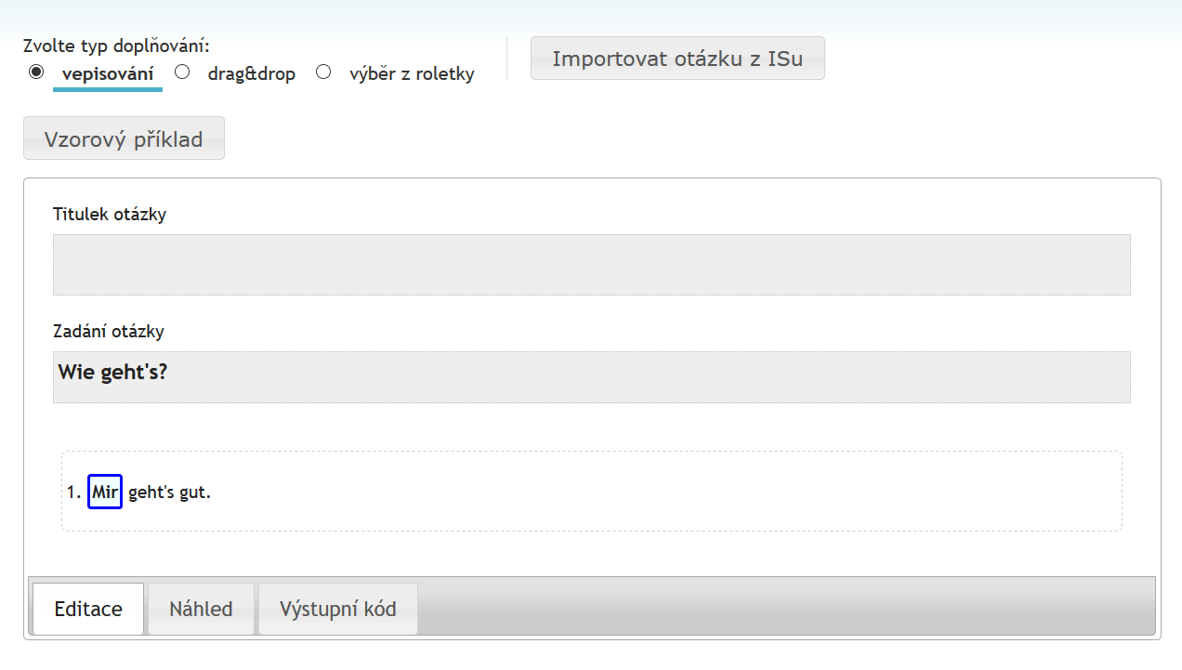
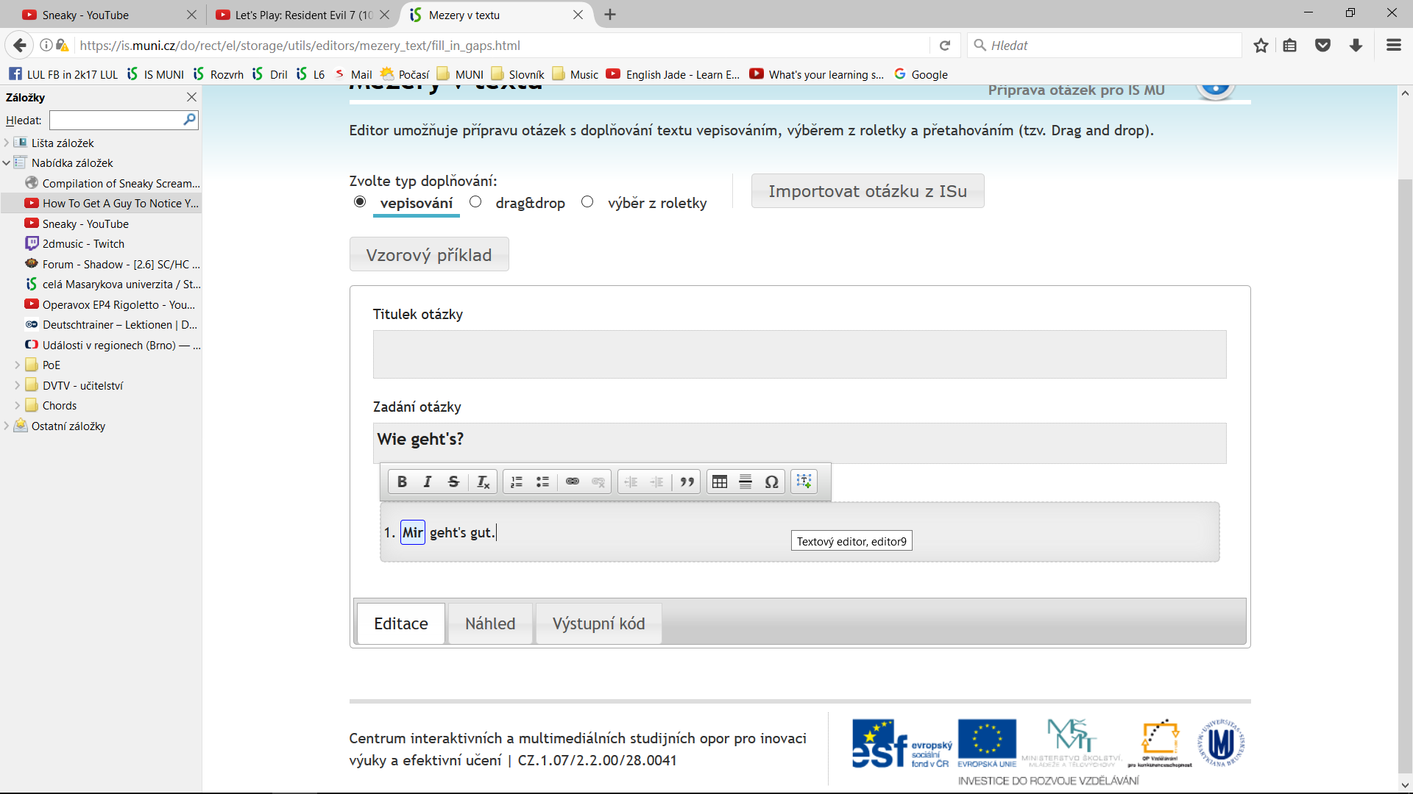
2.1.1) Vepisování
(nahrazuje otázky typu t, tt z ISu)
Označte (‘zamodřete‘) vybrané slovo a klikněte na symbol T:

Slide 22
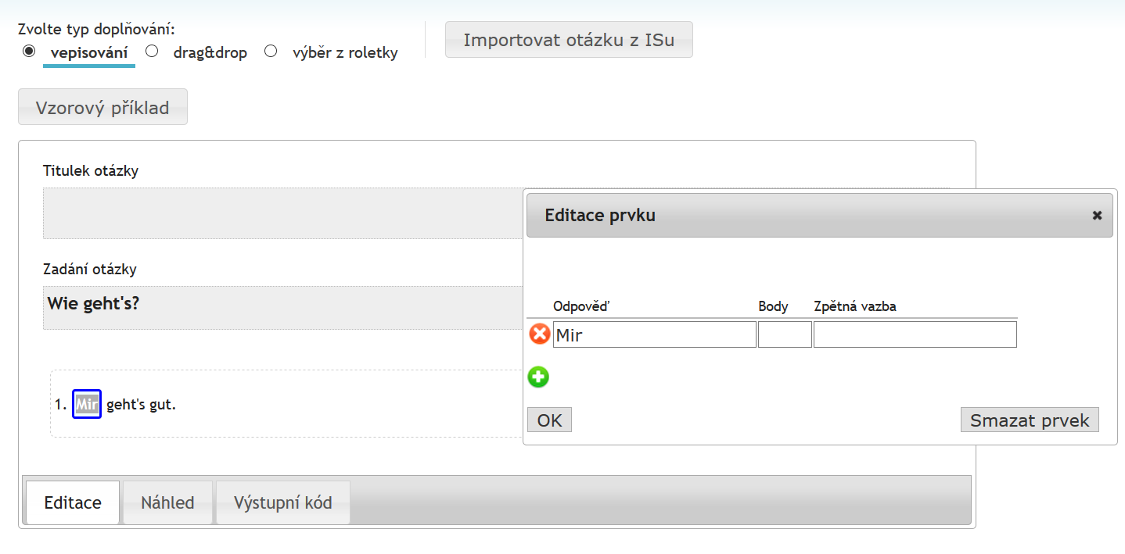

Slide 23
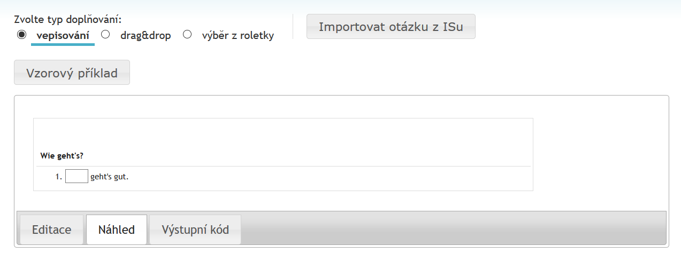

Slide 24
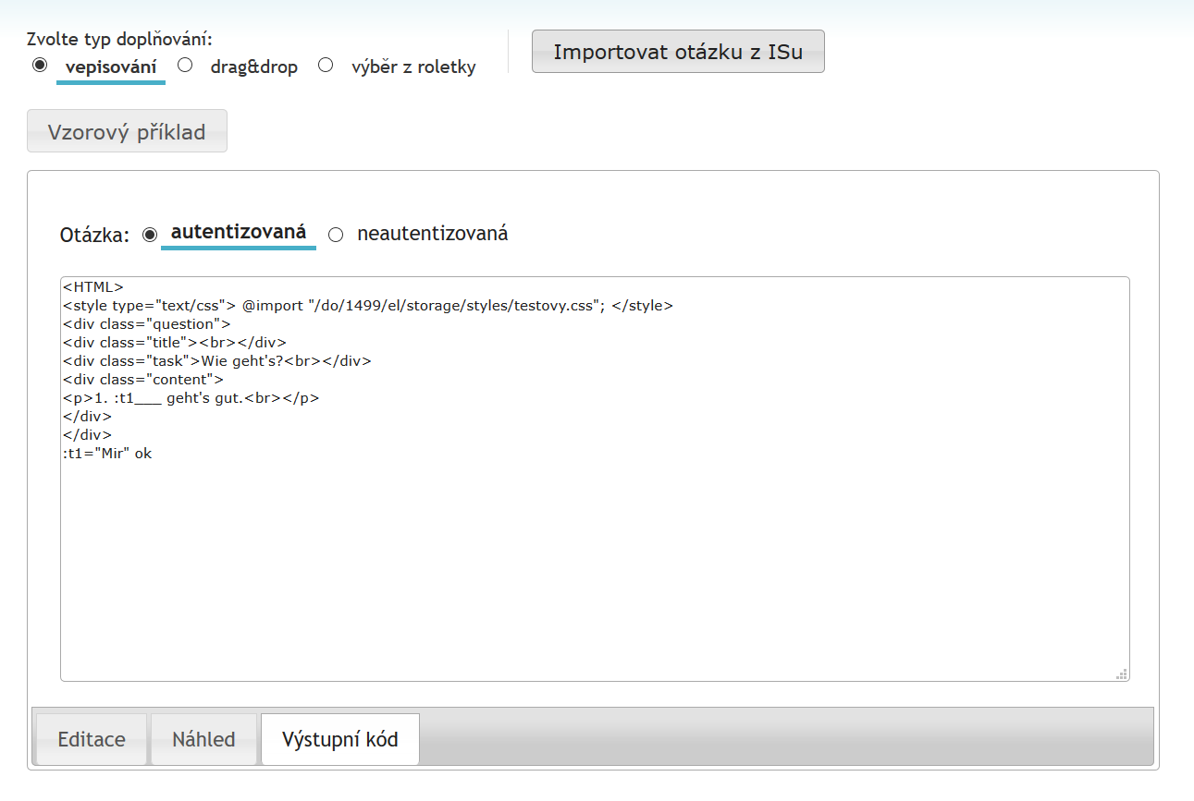

Slide 25
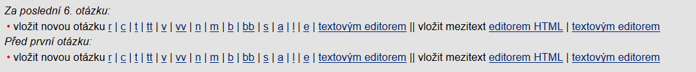
ZAVEDENí do IS společné pro všechny otázky z editoru
ctrl+c Výstupní kód --- textový editor ISu --- ctrl+v Výstupní kód

Slide 26
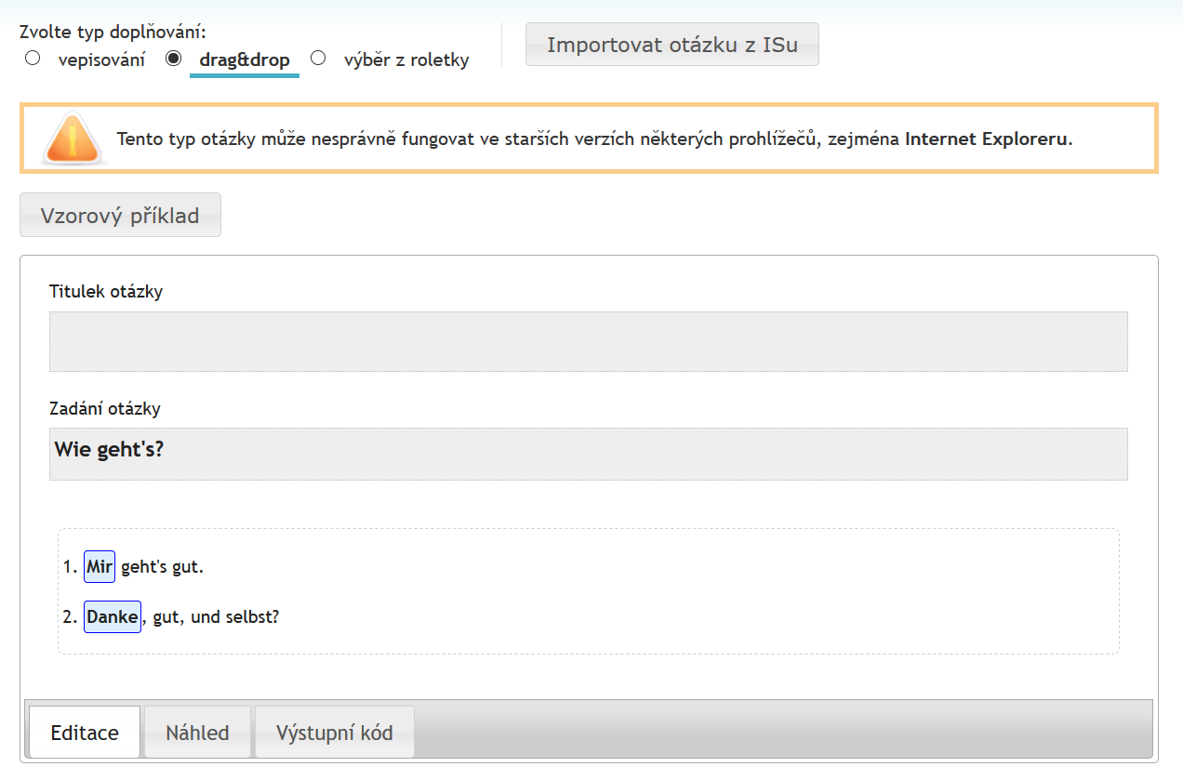
2.1.2) Drag and drop
(nahrazuje otázky typu s z ISu)

Slide 27
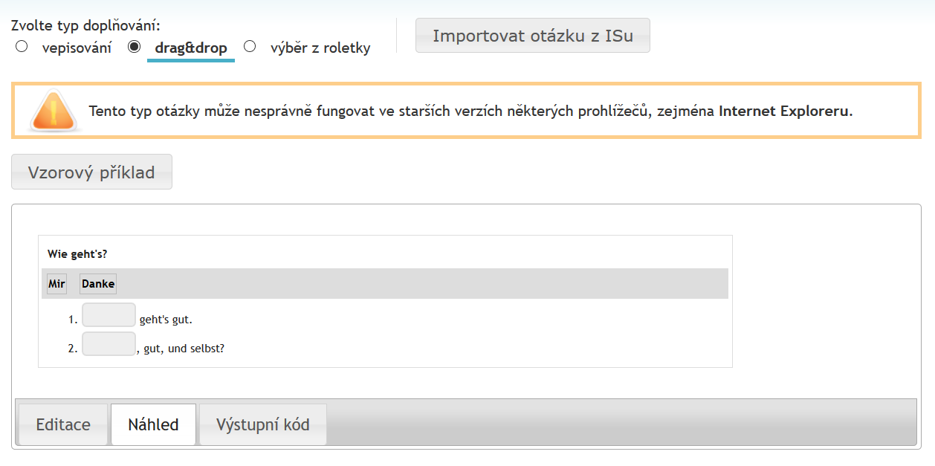

Slide 28
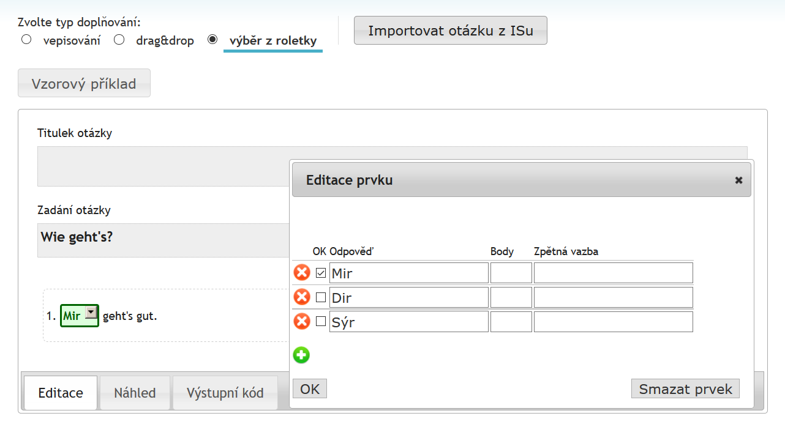
2.1.3) Výběr z roletky
(nahrazuje otázky typu v, vv z ISu)
Pro roletku je typické mít více odpovědí,
z nichž může být více jak jedna správná:

Slide 29
2.2) Spojovací otázky

Slide 30
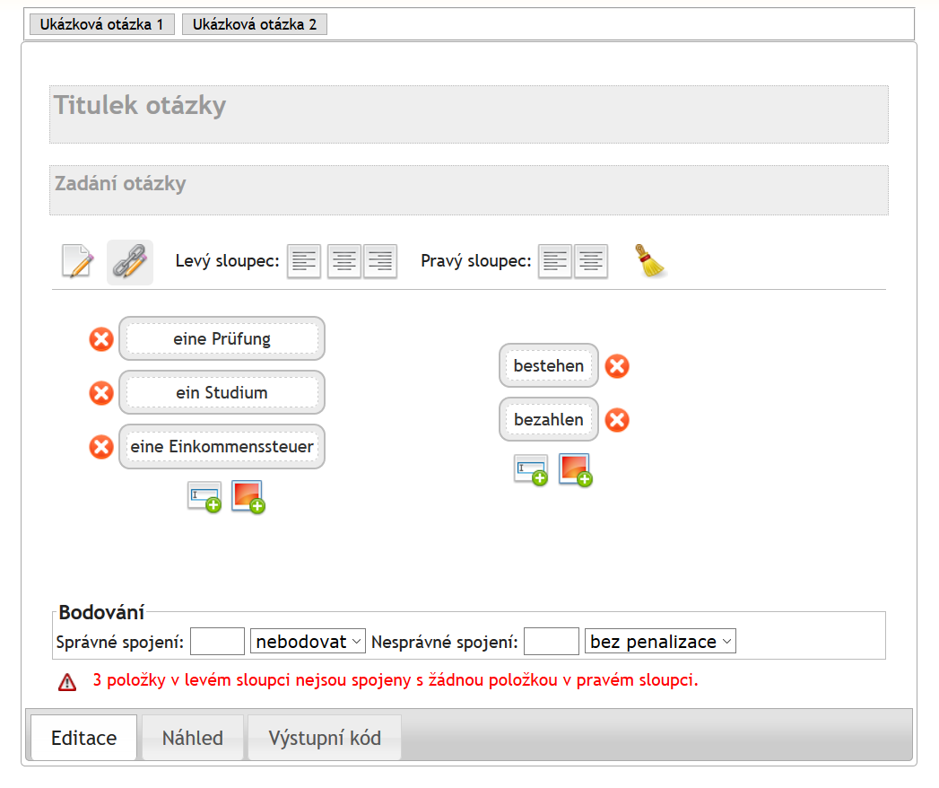
Obdoba editačního módu:
Přidávání jednotlivých slov do sloupců

Slide 31
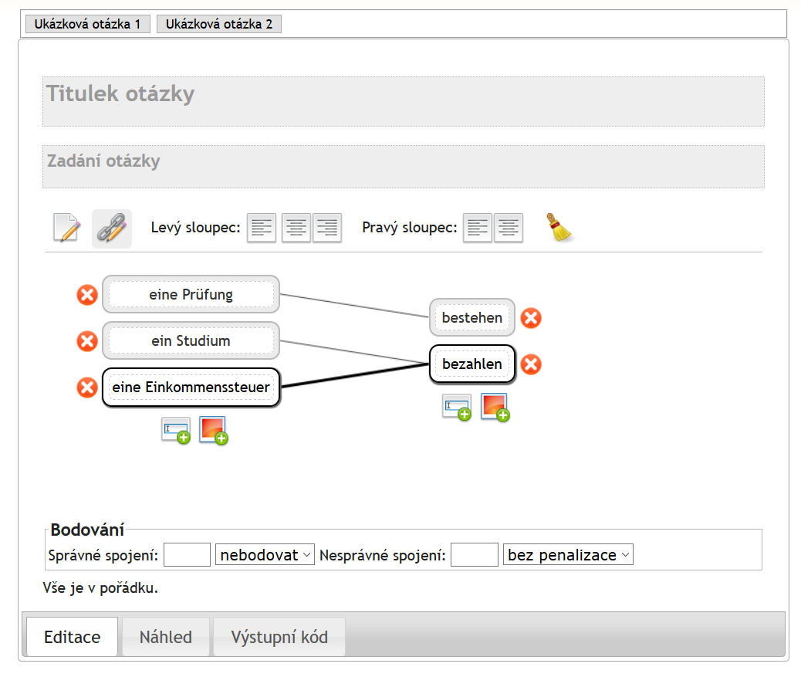
Propojovací mód:
Klik na levé slovo, následně klik na pravé slovo:

Slide 32
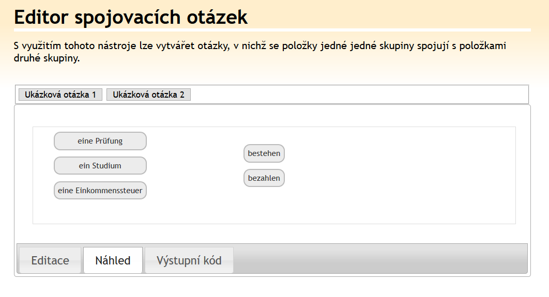

Slide 33
2.3) doplňovačky

Slide 34
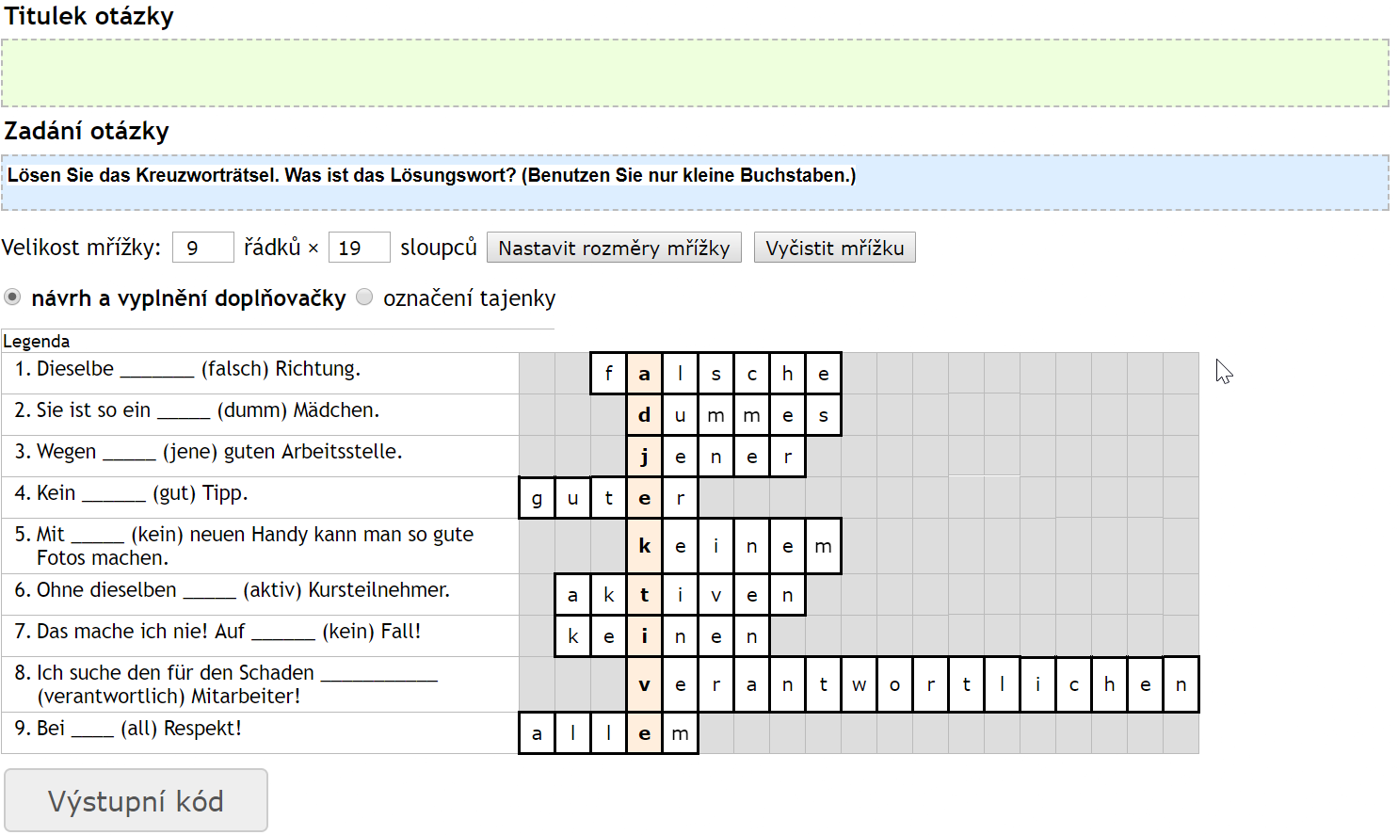

Slide 35
Mezitext v IS
= rozlišení úrovní obtížnosti

Slide 36
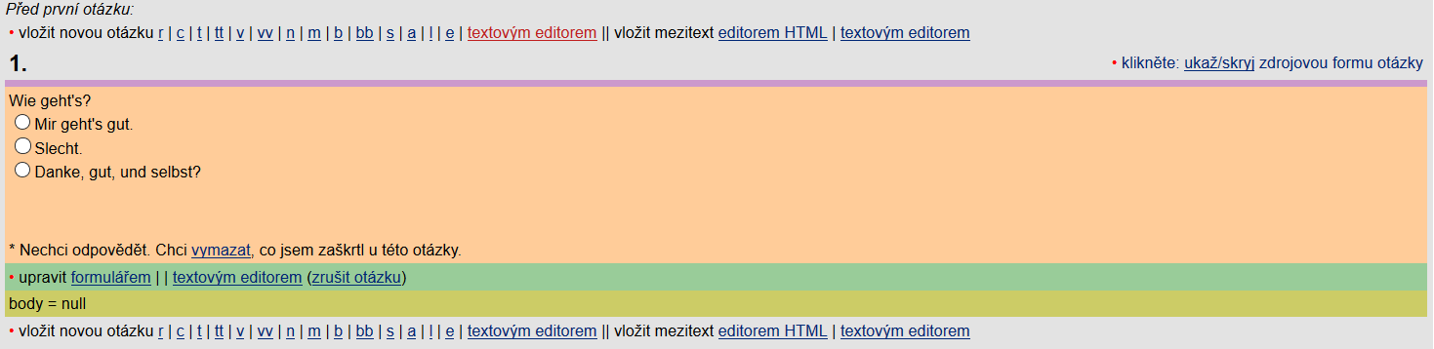
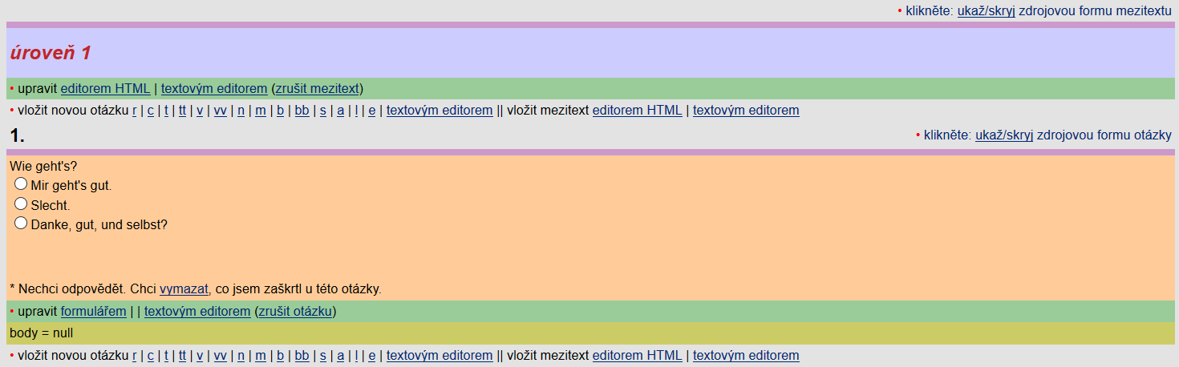

Slide 37
Vytvoření popisu odpovědníku

Slide 40
Úplně dole na stránce najdete:

Slide 41
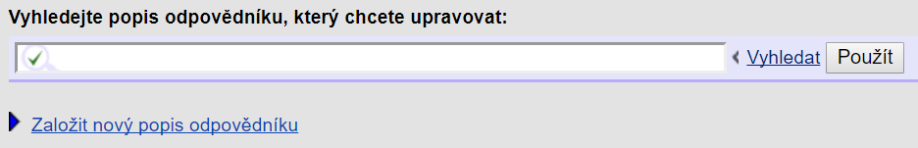

Slide 42
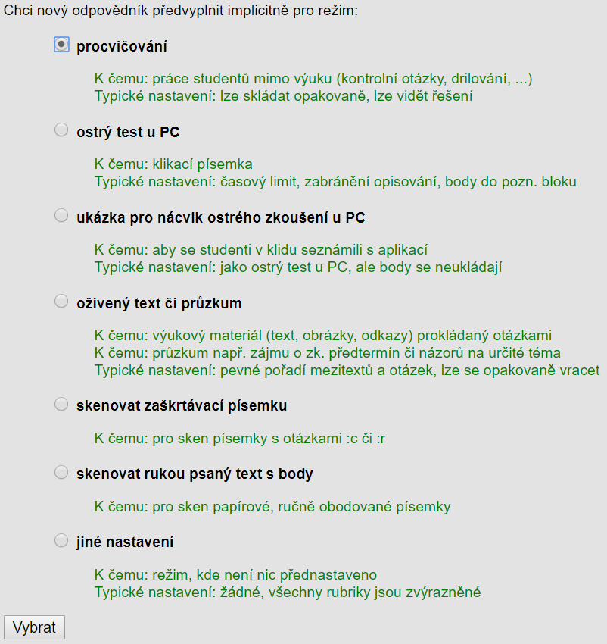

Slide 43
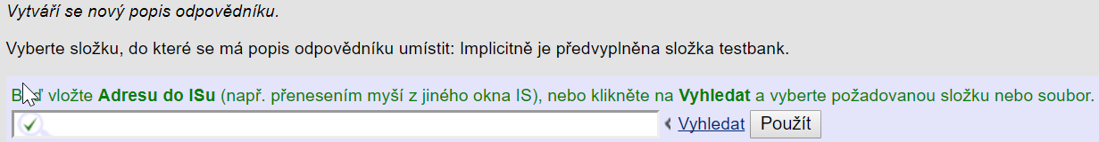
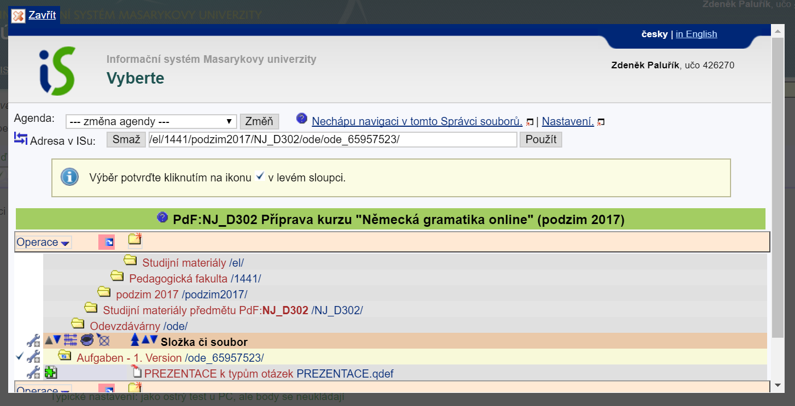

Slide 44
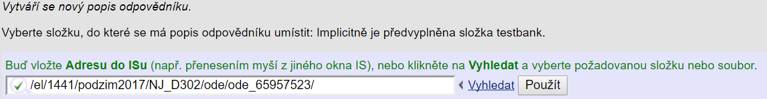
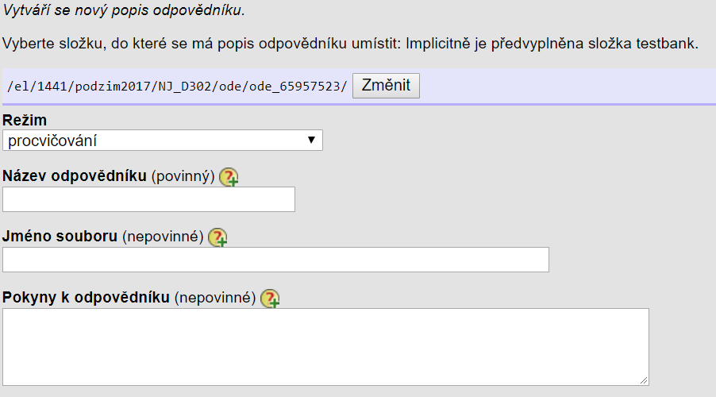
Forma: příjmení_téma
Např. Paluřík_Modalverben

Slide 45
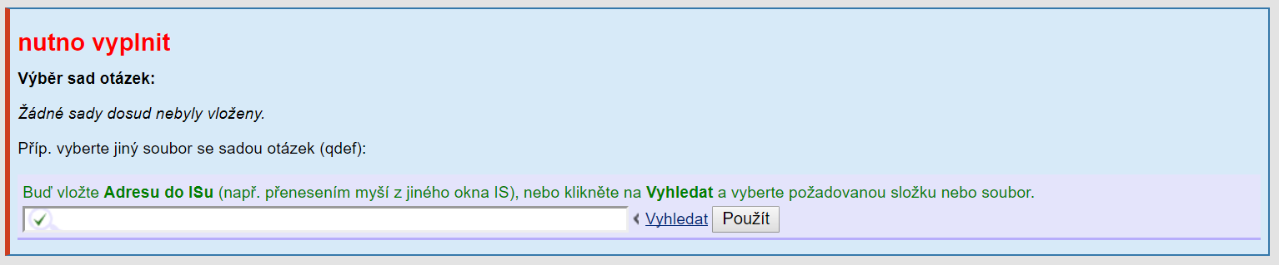
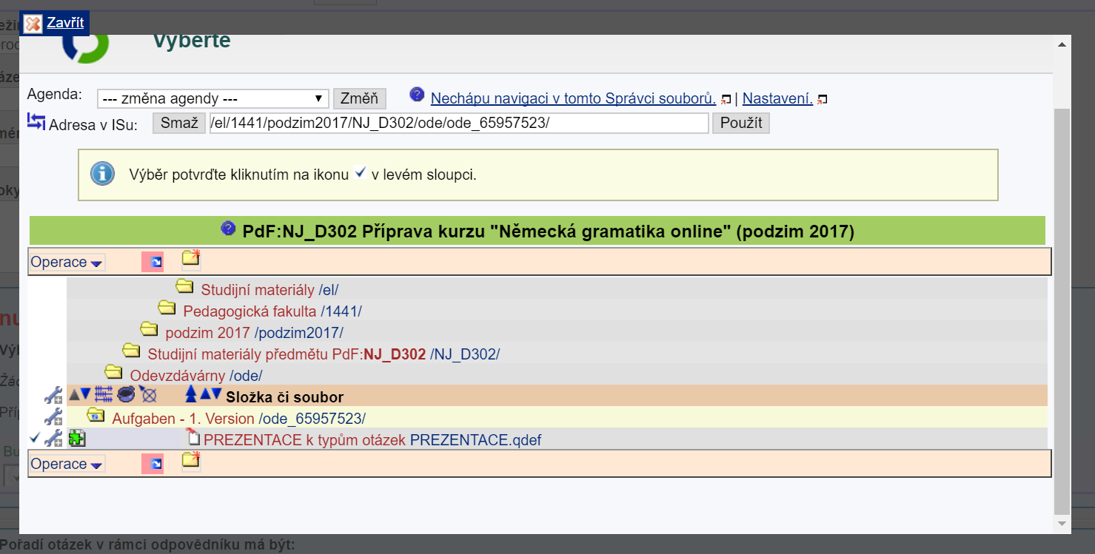

Slide 46
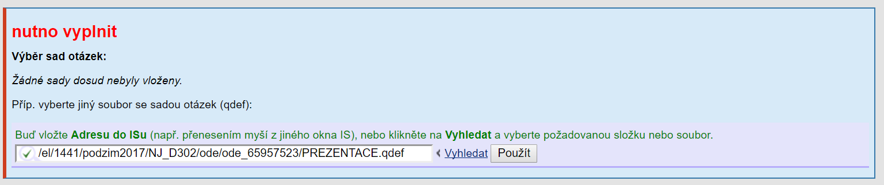
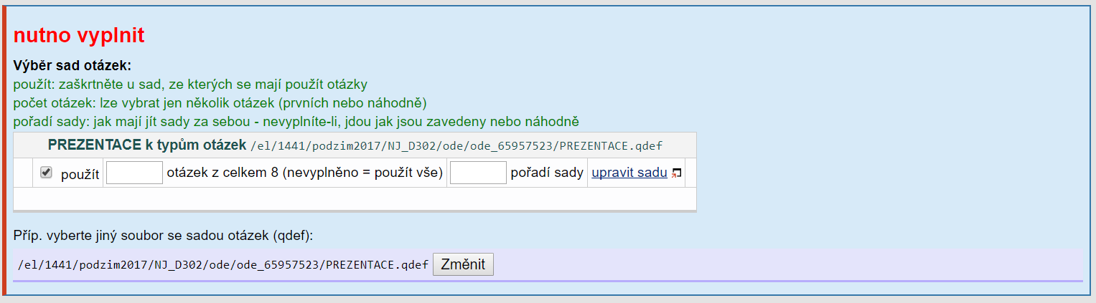

Slide 47
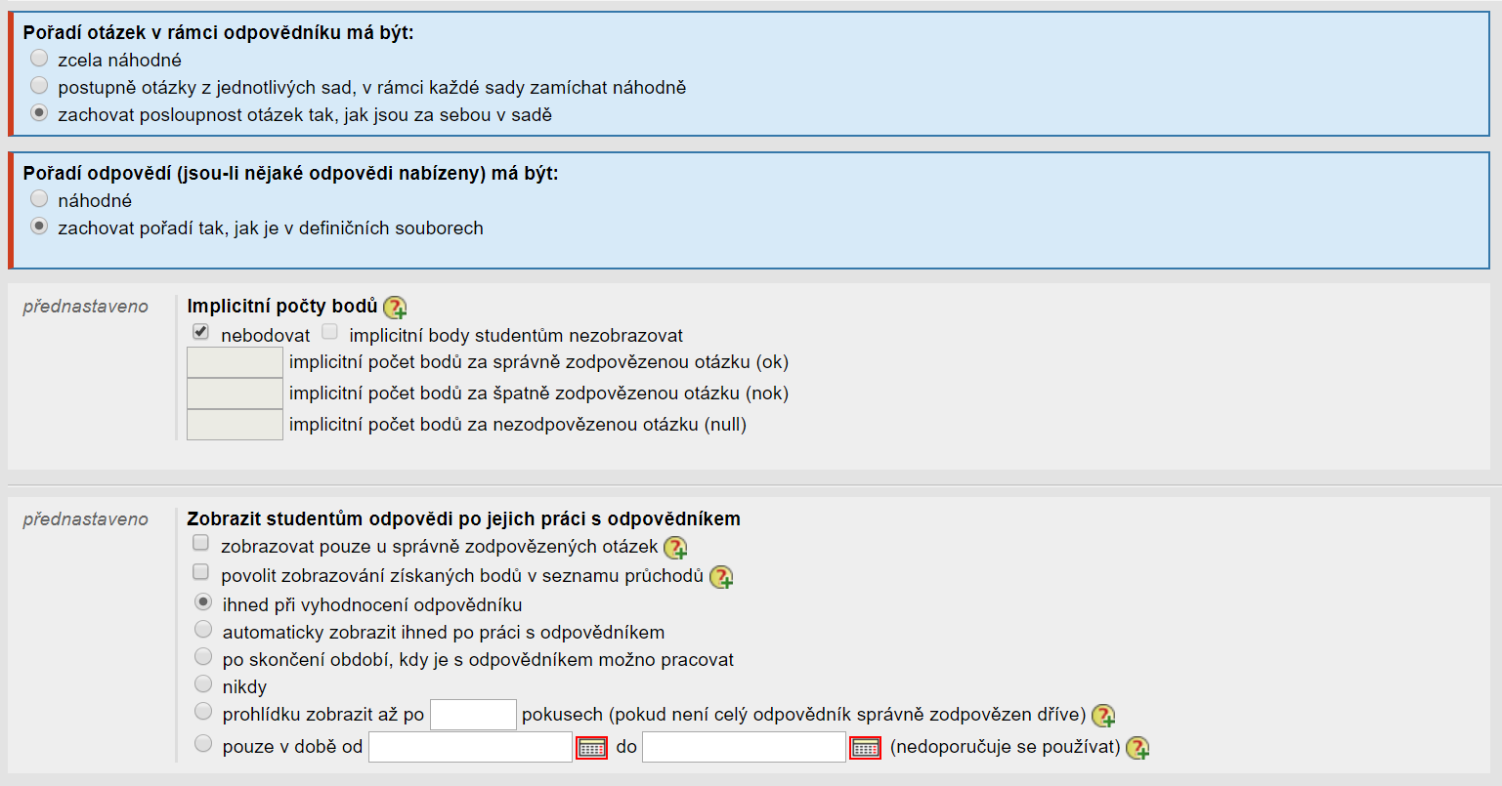

Slide 48
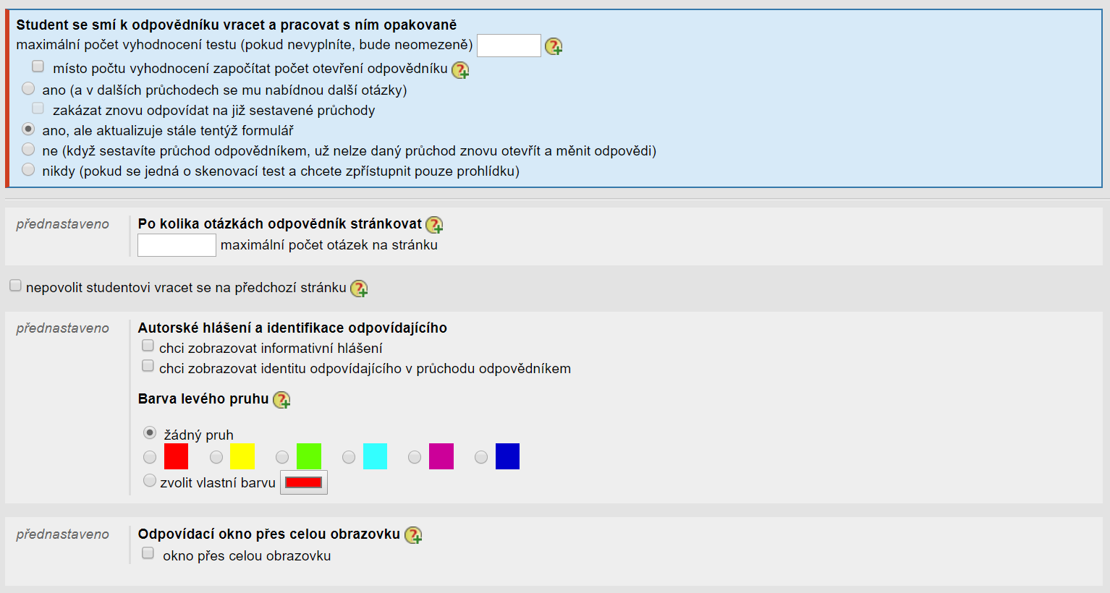

Slide 49
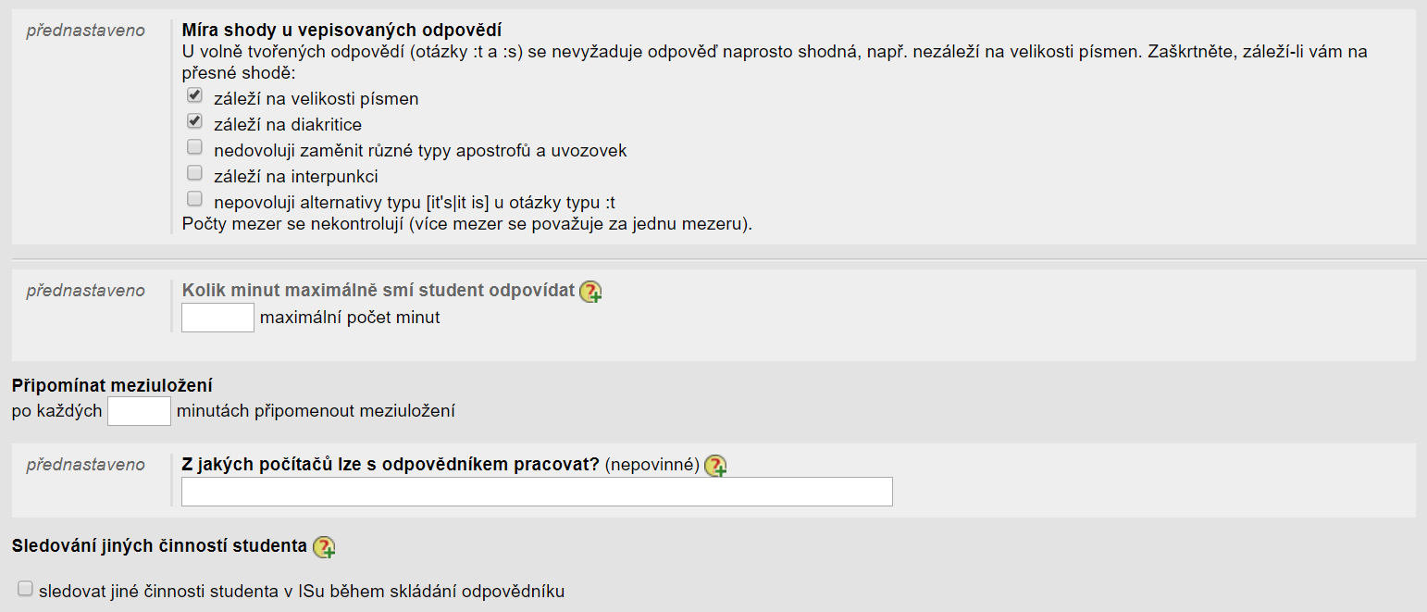

Slide 50
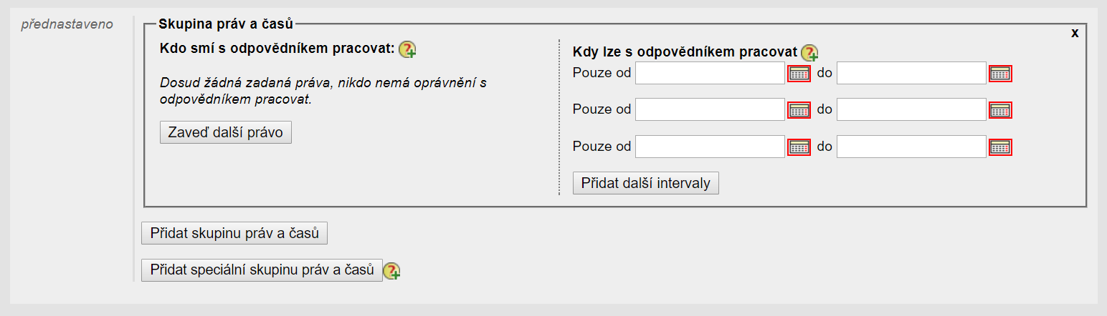
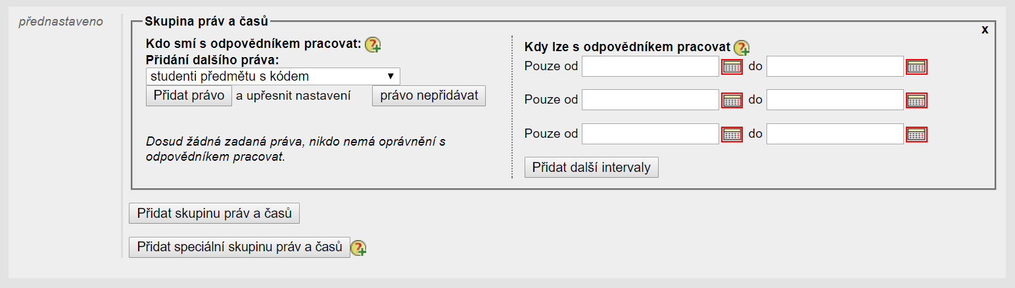

Slide 51
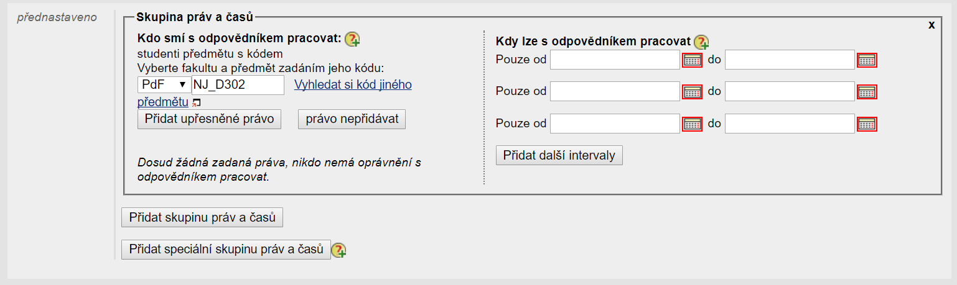
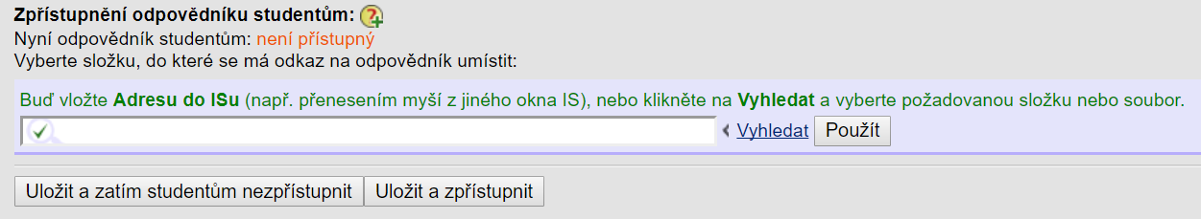

Slide 52
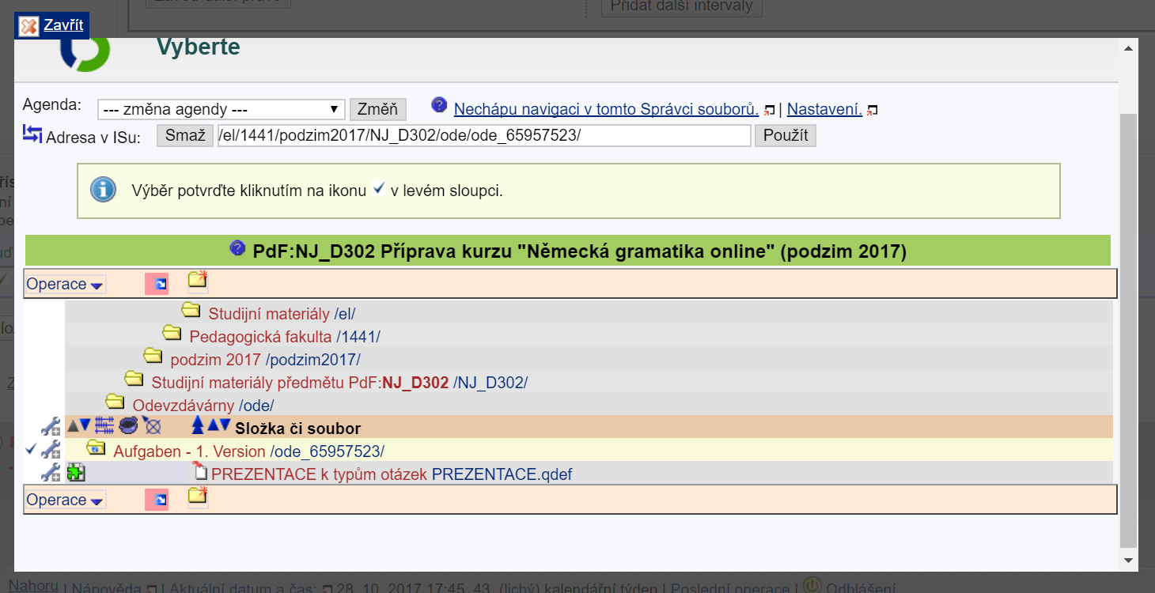
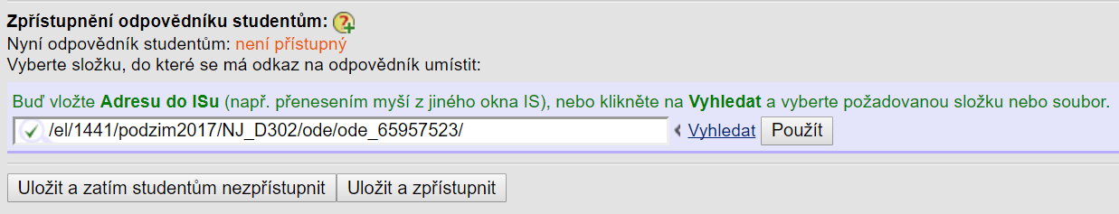

Slide 53
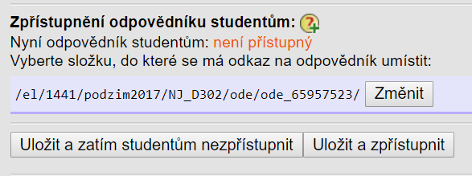
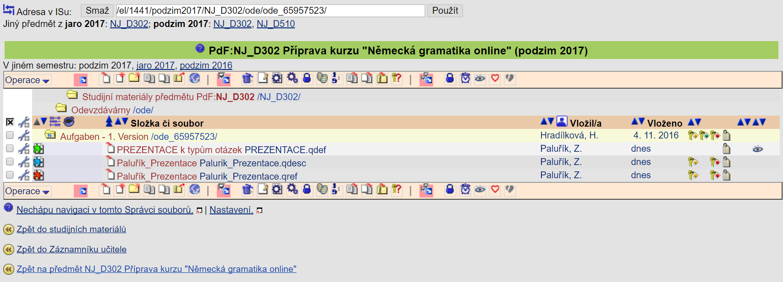
Zelený puzzle = sada otázek/odpovědník
Modrý puzzle = popis odpovědníku
Červený puzzle = “ostrý“ odpovědník,
tvoří se v rámci popisu odpovědníku

